Slide 1
Проект Майнкрафт весия 1.1.
Ангелов Егор

Slide 2
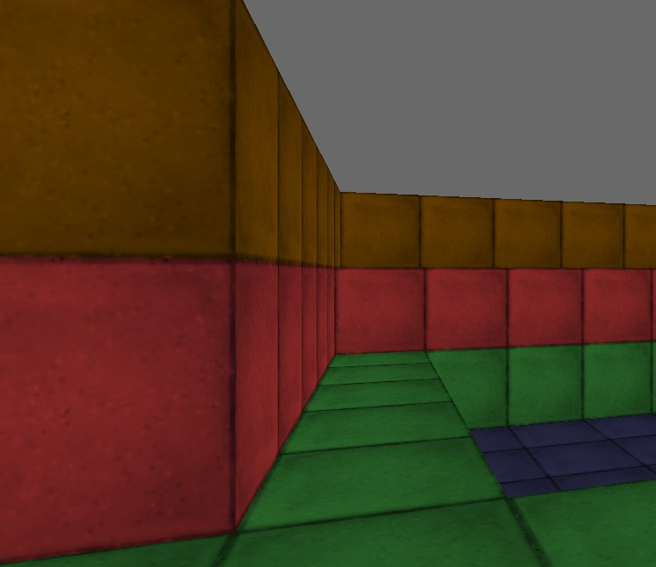
Сейчас будет
краткий экскурс в мой проект.
Эта игра служит аналогом всеми известной игры «Майнкрафта». В этой игре, как и в оригинальной, можно создавать, разрушать, летать, менять вид камеры и многое еще, о чем будет сказано дальше в презентации.

Slide 3
Что можно делать в
моей игре?
В этой игре игрок может: ходить, ходить на диагональ, смотря куда направлена камера, строить, разрушать, летать, взбираться на блоки.

Slide 4
История создания проекта
начал разработку с самых базовых вещей, а это именно разработка кубов и самой карты, где и будет находиться наш персонаж.

Slide 5
История создания проекта
начал разработку с самых базовых вещей, а это именно разработка кубов и самой карты, где и будет находиться наш персонаж.

Slide 6
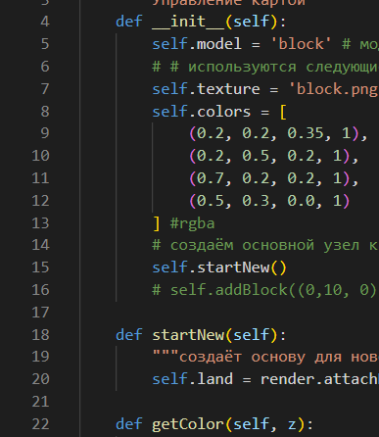
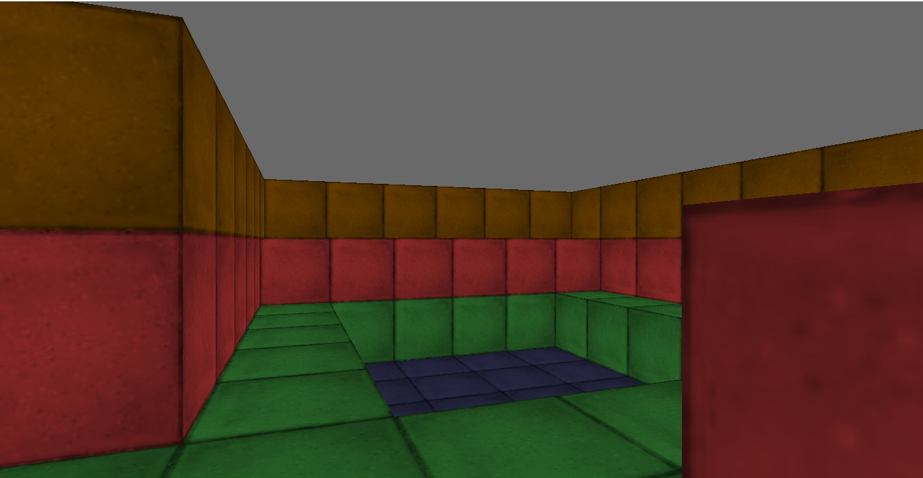
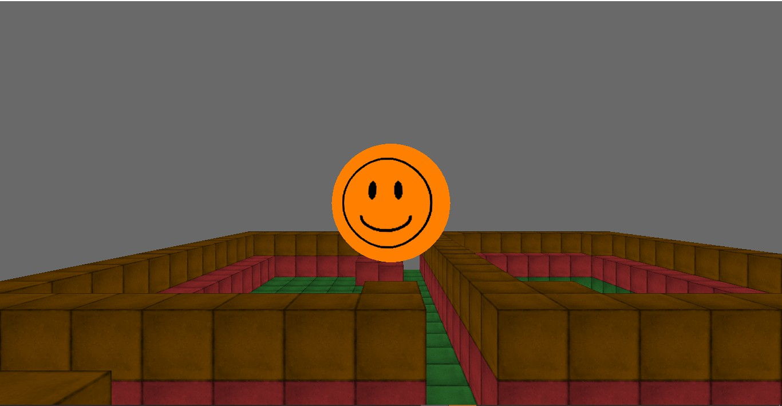

Slide 7
Дальше я начал разработку класса «Герой» и функций, связанных с героем.
История создания проекта

Slide 8
Герой может выполнить одни из следующих функций:
История создания проекта
w- шаг вперёд (куда смотрит камера)
s- шаг назад
a- шаг влево (вбок от камеры)
d- шаг вправо
e - шаг вверх
q - шаг вниз

Slide 9
n- поворот камеры направо (а мира - налево) m - поворот камеры налево (а мира - направо) b - построить блок перед собой
v - разрушить блок перед собой
История создания проекта
А также доступны следующие функции:
k — сохранение карты;
l — загрузка карты.
c - камера привязана к герою или нет
z - можно проходить сквозь препятствия или нет

Slide 10
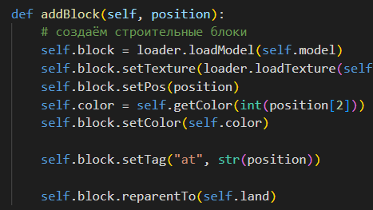
На следующих слайдах будет представлен готовый продукт.

Slide 11
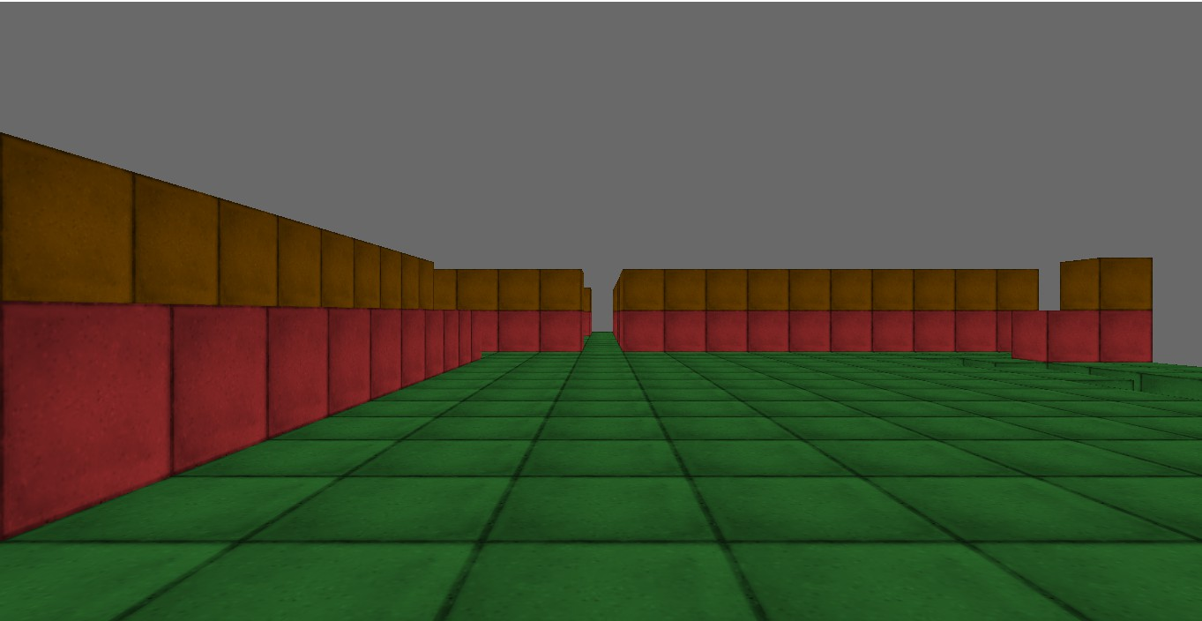
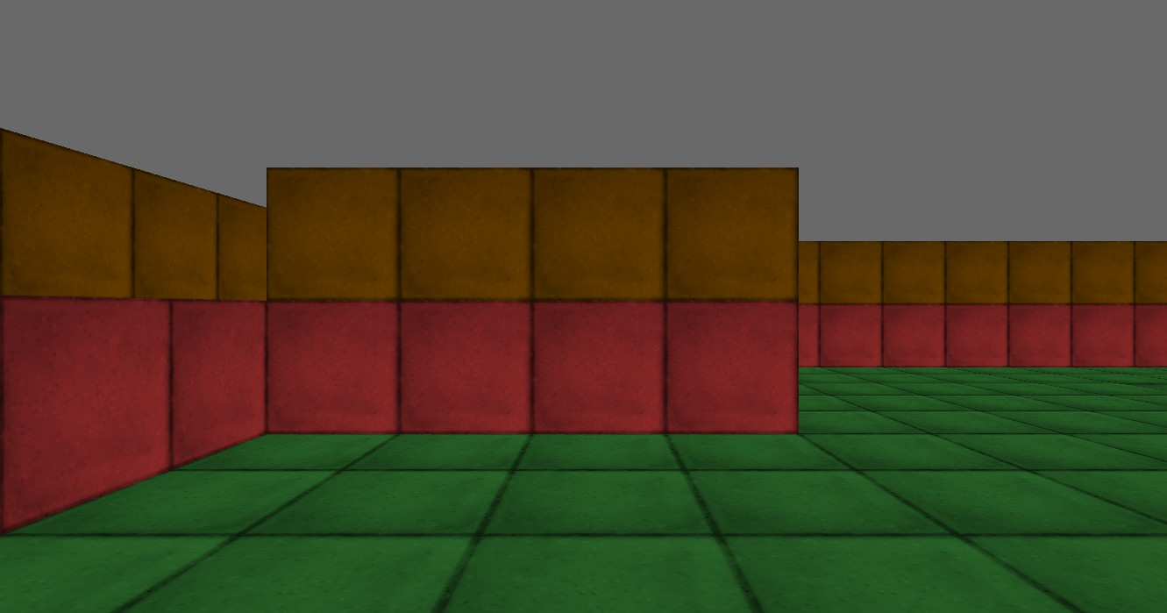
возможнть строить(до и после):

Slide 12
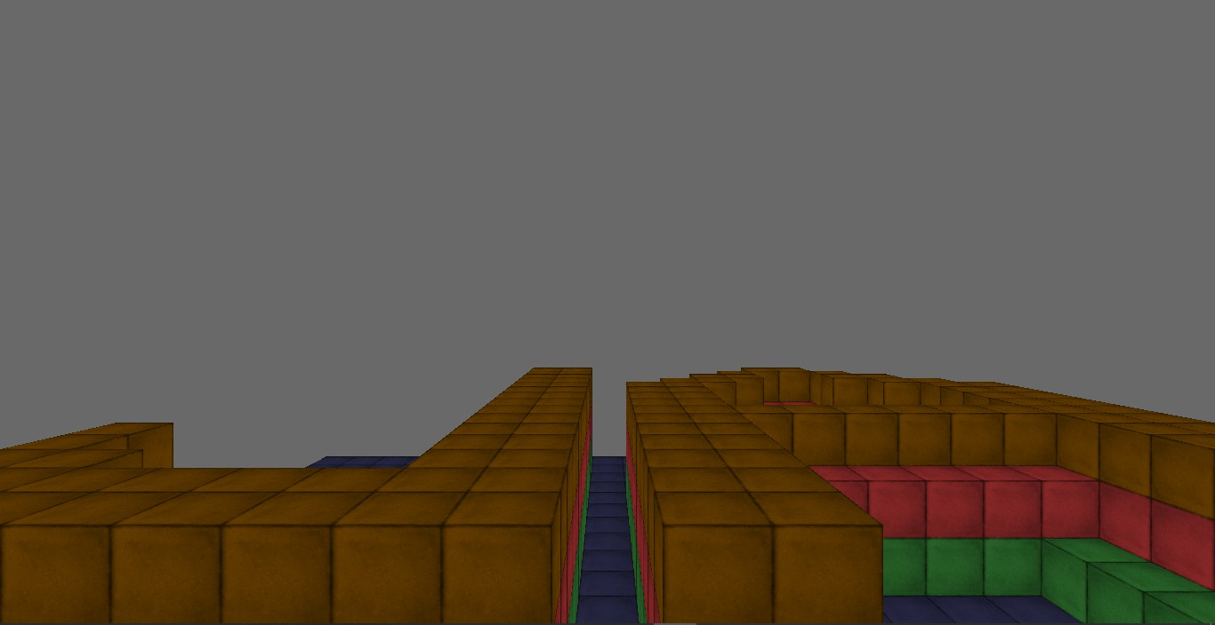
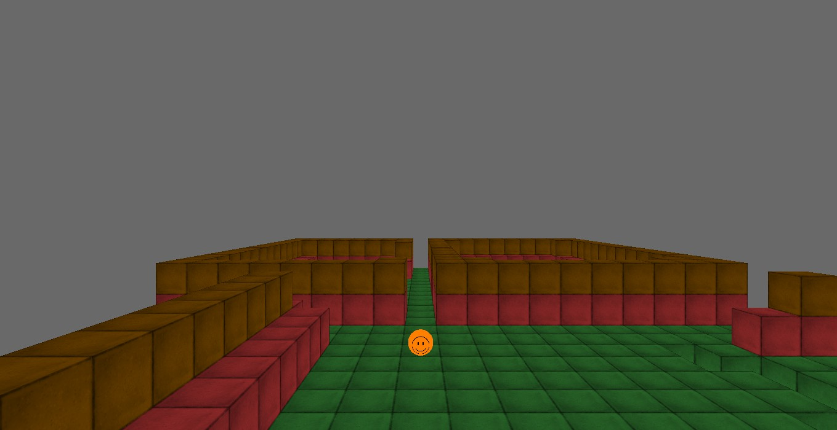
Есть так же возможность полета (1ый слайд) и становление камеры сверху над персонажем(2ой слайд):

Slide 13
сама модель персонажа:

Slide 14
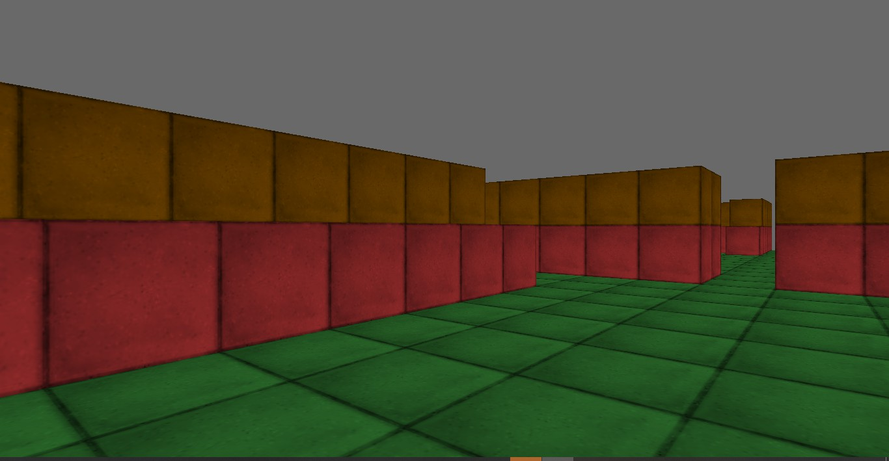
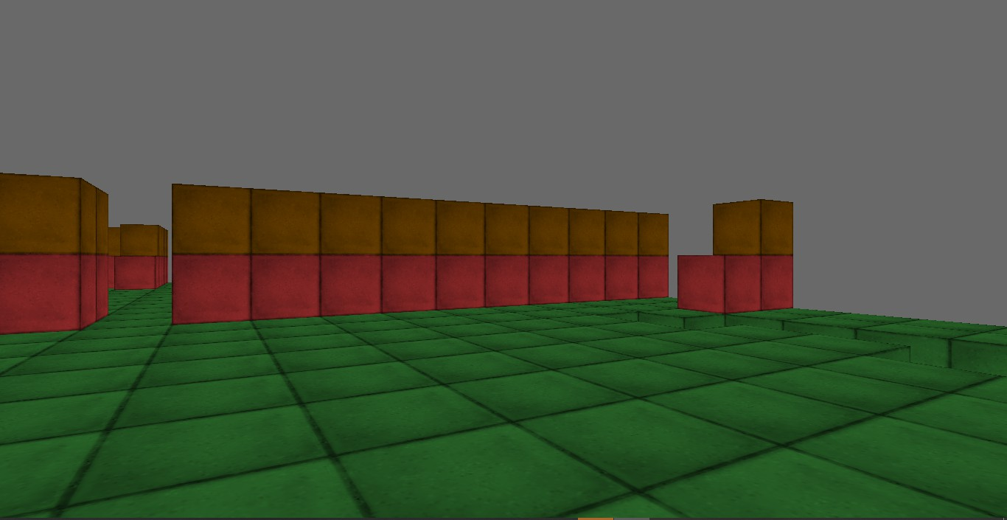
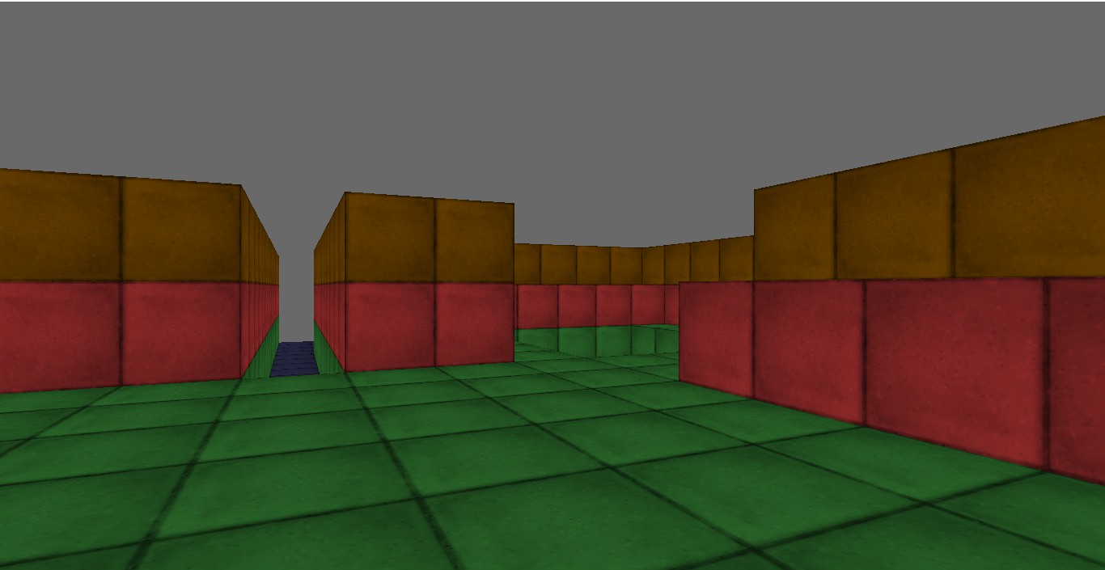
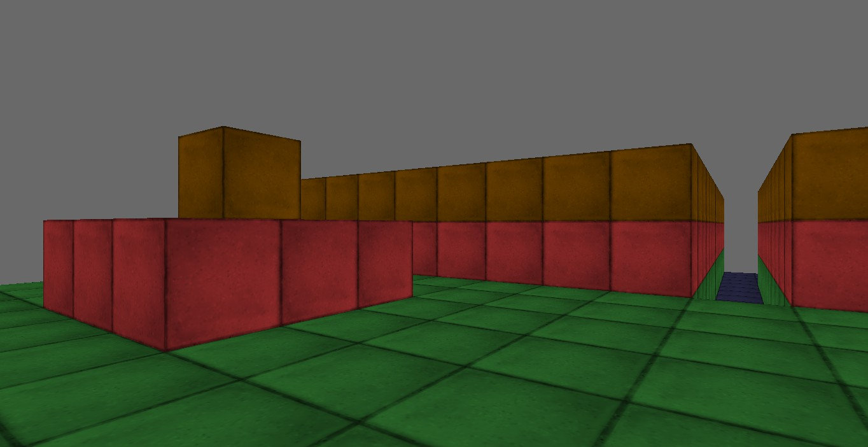
возможнть поворачивать камеру на все 360:

Slide 15
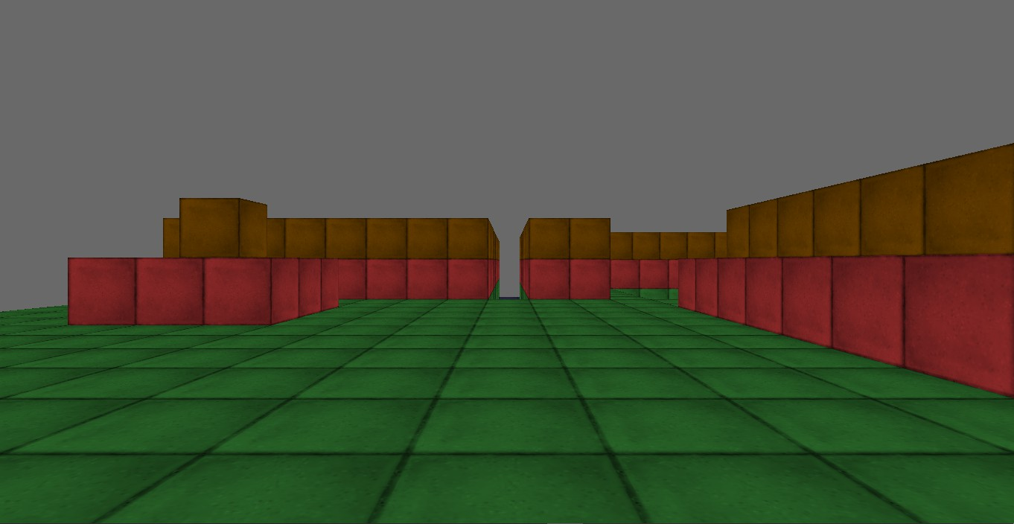
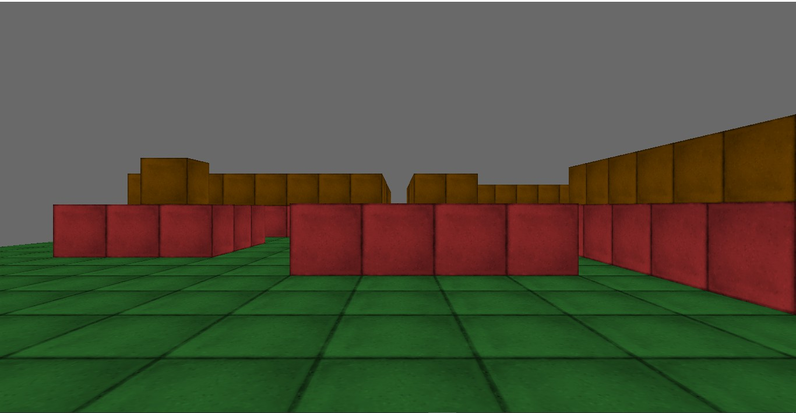
Возможность сохранения карты (загружается последний сейф) (до и после):

Slide 16
Видеопрезентация проекта:

Slide 17
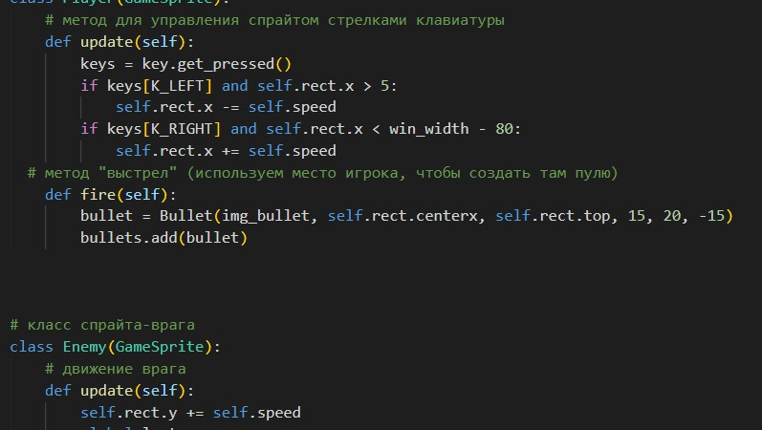
Особенности игры:
сохранение карты;
загрузка карты.
камера привязана к герою или нет
- можно проходить сквозь препятствия или нет

Slide 18
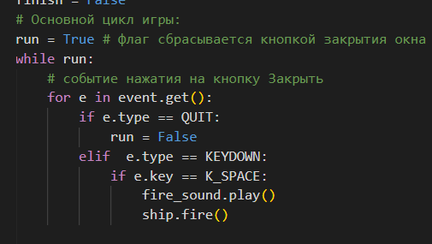
Спасибо за внимание! Проект находится еще в бета- тестировании, задавайте вопросы, на все отвечу!

